Slide 1
wonderland
项 · 目 · 展 · 示

Slide 2
Part 01
团队介绍
Part 02
项目背景
Part 03
功能介绍
Part 04
成果展示
目录
Part 05
团队工作报告
CONTENT

Slide 3

1
团队介绍

Slide 4

团队介绍
团队名称:
像 我 这 么 能 打 的 还 有 五 个
团队成员:
k班:123兴桔、205汉森、248文航
z班:430海林、442浩晖、443书豪

Slide 5






汉森
兴橘
江湖称号:汉犇犇
职务:前端开发
宣言:
在座的各位,******
江湖称号:橘犇犇
职务:后台开发、爬虫
宣言:
一起加油吧
浩晖
文航
江湖称号:泡泡
职务:
后台开发,分锅,
项目发起人与制定者
宣言:
Talk is cheap,
show me the code
江湖称号: 无
/(ㄒoㄒ)/~~
职务:
后台开发,Beta版本负责人
宣言:且行且珍惜！
书豪
海林
江湖称号:豪爸爸
职务:
后台开发,视频编辑
宣言:
System.out.Println()
江湖称号:不存在的
职务:
后台开发,Alpha版本负责人
宣言:
Stary hungry,
Stary foolish

Slide 6

项目背景
2

Slide 7
项 目 背 景
ACM-ICPC
现象:越来越热门,规模越办越大
作为一项在世界范围内热门的编程赛事,越来越热门,规模越来越大。
传奇色彩的组织: ACM-ICPC集训队
以清华北大、上交复旦等 985高校为首的各个高校可以说都是前仆后继，各大高校也都衍生了一个充满传奇色彩的组织 “acm-icpc 集训队”
沈阳赛区:180+
青岛赛区:300+
50%
西安赛区:300+
80%
北京赛区:190+

Slide 8
清北为首的985高校
分歧: 各大高校成员来源不一
以清北为首的强校队员基本来自高中有过NOI经历的选手，而福州大学、杭州电子科技大学等则有大部分成员是上大学前没接触过编程的所谓 “零基础选手”
福大、杭电等高校
需求:
如何科学的引导零基础的选手一步步变强？
NOI选手:
基础强,精通各类算法,编程能力强
零基础选手:
大学前没有接触过编程
福州大学、杭州电子科技大学等则有大部分成员是上大学前没接触过编程的所谓 “零基础选手”，从而衍生了一个独特的需求：“如何科学的引导零基础的选手一步步变强”
当前现状: 应 用 空 缺
网络上有许多 OnlineJudge 网站，但是没有一个提供对 “acm实验室” 进行 “信息化管理” 的应用。大多数学校对实验室的管理仍处于半信息化甚至非信息化的状态。

Slide 9

为什么我们需要一套信息化管理系统?
平时积累
个人比赛训练
组队训练

Slide 10
刚刚入门,无缘前辈经验
入门不久,学习效率极低
个人训练,不知做何题
开始组队,不知他人深浅
组队训练,不知从何找题
开始集训，补题效率极低

Slide 11
安排集训，组织讲座麻烦
安排组队，队员信息不足
新队员往往只能通过老队员的只言片语构建认知，很多退役队员都有写总结性的东西，但多在个人博客里，与实验室断节
常常通过简单的一般排名，没办法度量队员的技能树从而拟定一些组合的可能。
集训过程，准备题解麻烦
集训结束，优质题解流失
常有队员花不少时间弄word版式的博客记录心得，本末倒置
往往较长期的集训中诞生了许多优质题解，随着时间的流逝却全都流失。以至后人一遍遍做同样的工作，前仆后继，费时费力。
趋势:
对实验室进行 “信息化管理”、“数据分析” 应用必将应运而生

Slide 12

3
功能介绍

Slide 13
功能介绍
个人技术博客
比赛训练记录wiki
info个人信息
其他
高质量的技术支持,
入门不再困难
提高补题效率，
前辈经验近在咫尺，
组队训练有题可做
个人Oj账号相关的信息，
实力的证明形式
公告系统，
个人列表，
网站性能优化，
各类排行榜 等

Slide 14
·个人技术博客
01
博客的基础功能
博客的增删改查、博客列表的获取等
02
内置markdown编辑器支持 实时预览,语法高亮
按时间、阅读量、点赞量
03
自定义多级标签系统
多级树形标签结构,更方便的给博客归类
04
博客点赞、排序查找
支持给博客点赞
按时间、阅读量、点赞量排序

Slide 15
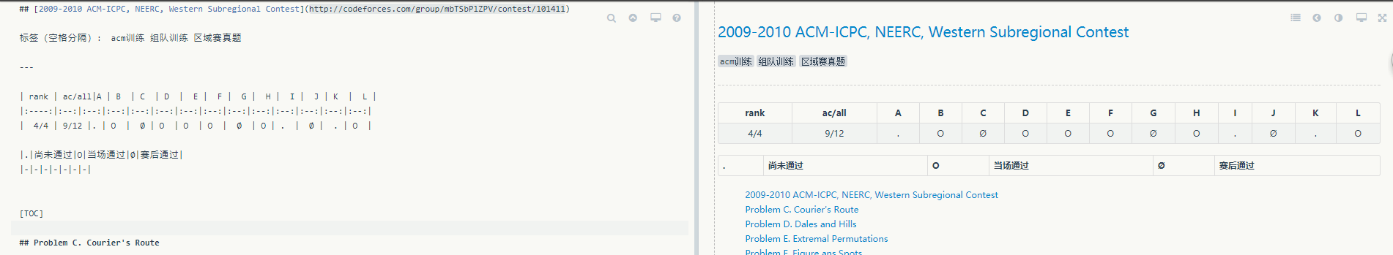
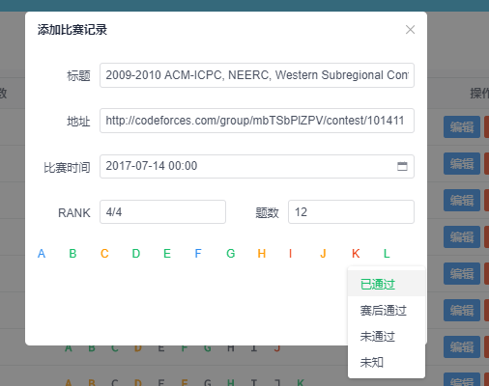
·比赛训练记录wiki
wiki基础功能
记录的增删改查
markdown实时预览
高效的记录比赛信息
高效的记录比赛信息
比赛补题情况一览无余
用了四种颜色分别标记本次比赛做题的情况,
当场通过、赛后通过、尝试未通过、未尝试
markdown编辑器
支持 实时预览,语法高亮

Slide 16
·info个人信息
01
头像功能
支持自定义上传头像
02
oj帐号的关联与解绑
允许用户自由的绑定个人Oj帐号,
目前支持:codeforces、hdu、foj
03
oj的题量信息获取
自动获取关联的oj帐号的做题数量
近期(2周)oj的ac记录详情
04
自动获取已关联的oj的近期(2周内)的做题的ac记录详情

Slide 17
个人列表和大厅
个人列表
大厅
按上次访问时间对所有用户进行排序
近期比赛整合
帮助队员了解圈内的信息、动态。
点击对应用户进入个人info信息
官方题解

Slide 18


·性能优化
————加快对网站的访问速度、优化个人体验
近期比赛列表缓存
oj题量信息缓存
codeforces、hdu题量缓存
近期比赛列表信息缓存
手动刷新个人题量信息
codeforces做题记录缓存
允许手动刷新个人的题量信息
手动刷新个人近期ac记录(2周)
强迫症,为了凑齐6个
允许手动刷新codeforces
近期做题记录(2周)
无视这个就好

Slide 19


·排行榜
- 题量排行榜
总题量排行
各个oj题量展示
近期做题总数
点击用户进入相应info信息界面
- 博客阅读排行榜
查看阅读量靠前的博客
1
2
3
4

Slide 20

4
成果展示

Slide 21

视频展示

Slide 22
wonderland

Slide 23

5
团队工作报告

Slide 24

用户量
总用户量:40+、50+
月活跃用户量:20
活跃用户: 10

Slide 25
工作量
3500+行
约3千行
约2千行
约21个
150+次
约1千行
约2千行
100+次
1500+行
约8个
前端代码量
github代码量
文档更新量
有效commit数
新增接口

Slide 26
wonderIand/icpc-system

Slide 27

完

